Slide 1
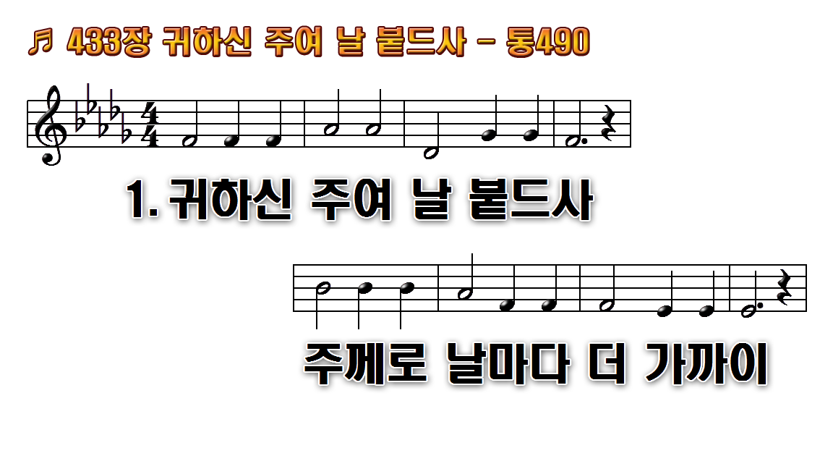
1.귀하신 주여 날 붙드사 주께로
2.봉헌할 물건 나 없어도 날마다
3.간악한 마귀 날 꾀어도 주
4.이 세상 내가 살 동안에

Slide 2
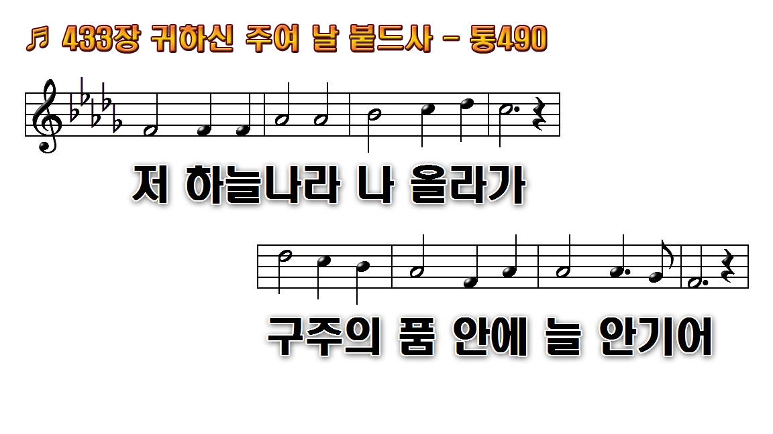
1.귀하신 주여 날 붙드사 주께로
2.봉헌할 물건 나 없어도 날마다
3.간악한 마귀 날 꾀어도 주
4.이 세상 내가 살 동안에

Slide 3
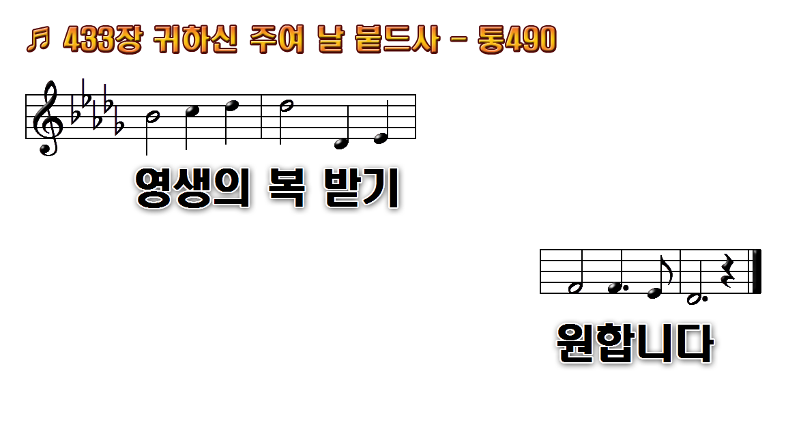
1.귀하신 주여 날 붙드사 주께로
2.봉헌할 물건 나 없어도 날마다
3.간악한 마귀 날 꾀어도 주
4.이 세상 내가 살 동안에

Slide 4
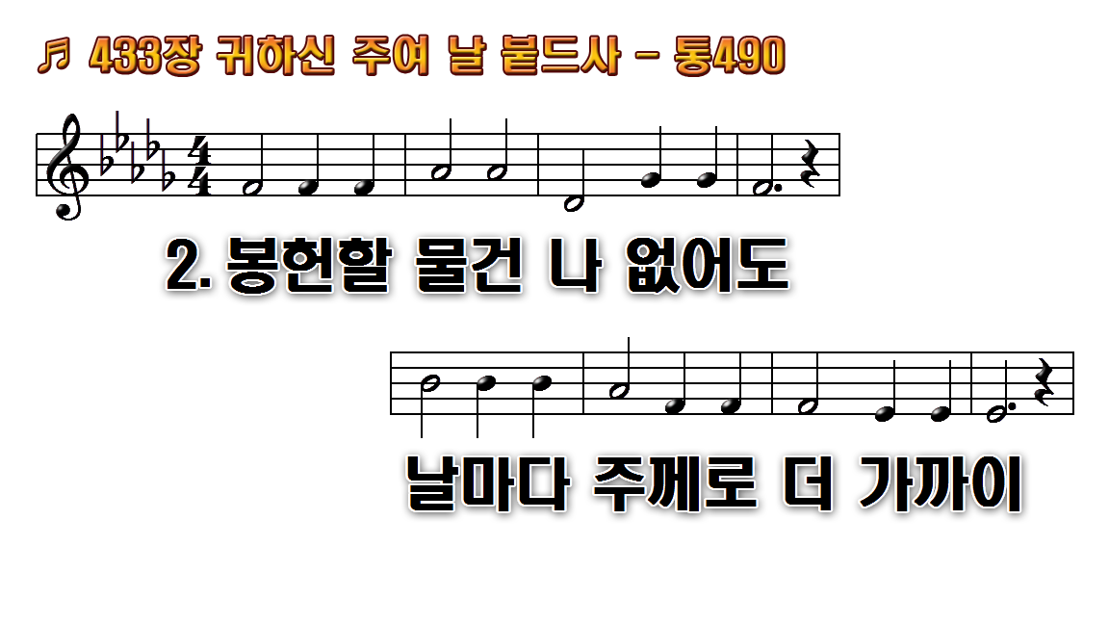
1.귀하신 주여 날 붙드사 주께로
2.봉헌할 물건 나 없어도 날마다
3.간악한 마귀 날 꾀어도 주
4.이 세상 내가 살 동안에

Slide 5
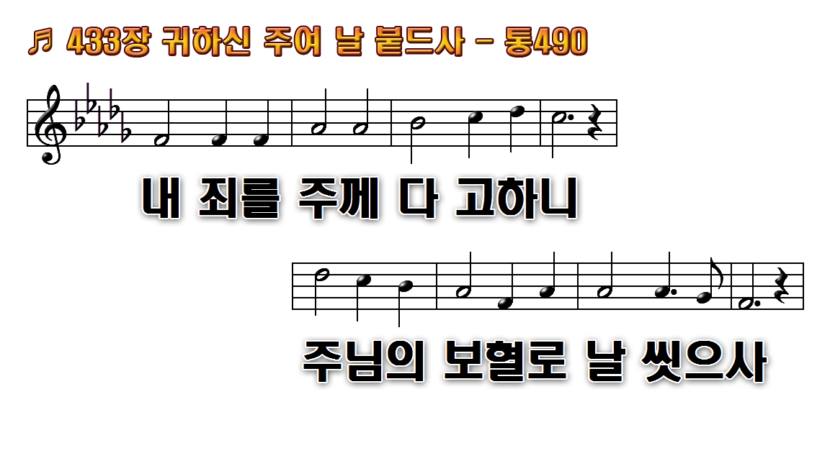
1.귀하신 주여 날 붙드사 주께로
2.봉헌할 물건 나 없어도 날마다
3.간악한 마귀 날 꾀어도 주
4.이 세상 내가 살 동안에

Slide 6
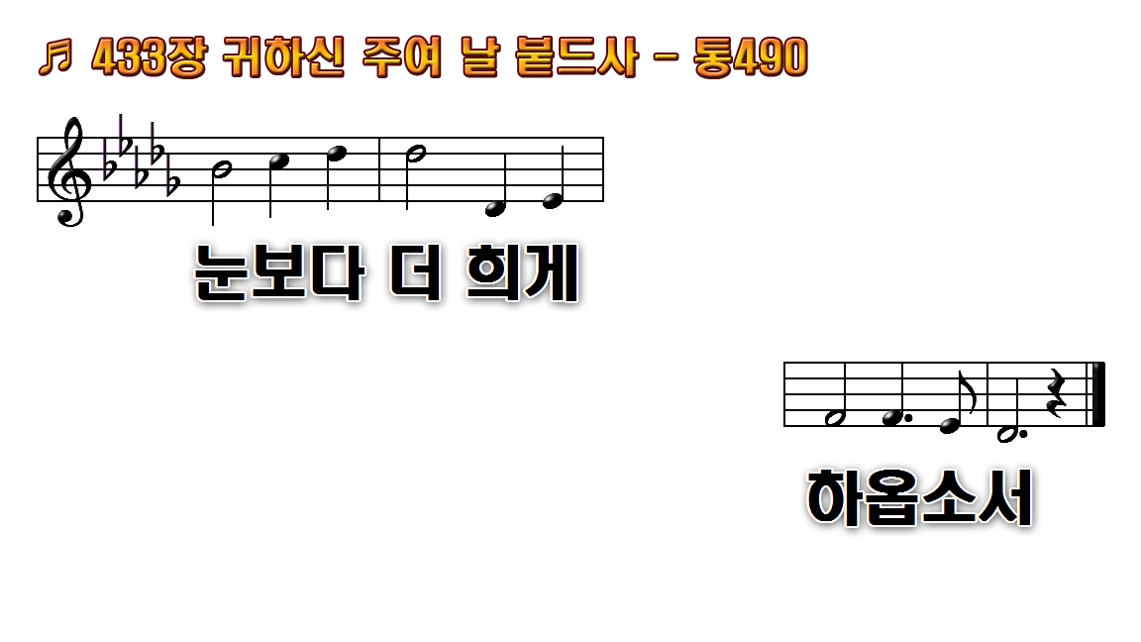
1.귀하신 주여 날 붙드사 주께로
2.봉헌할 물건 나 없어도 날마다
3.간악한 마귀 날 꾀어도 주
4.이 세상 내가 살 동안에

Slide 7
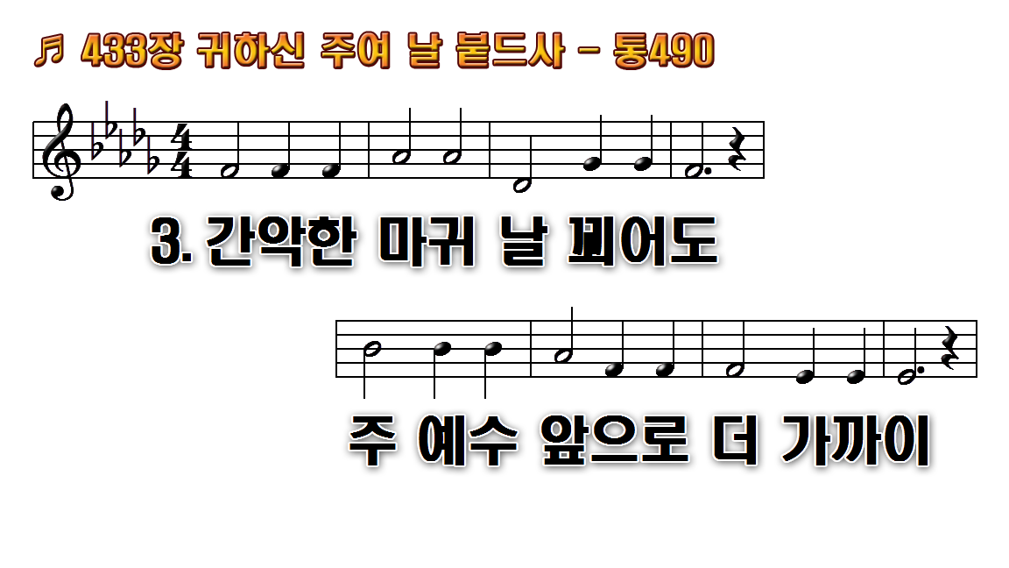
1.귀하신 주여 날 붙드사 주께로
2.봉헌할 물건 나 없어도 날마다
3.간악한 마귀 날 꾀어도 주
4.이 세상 내가 살 동안에

Slide 8
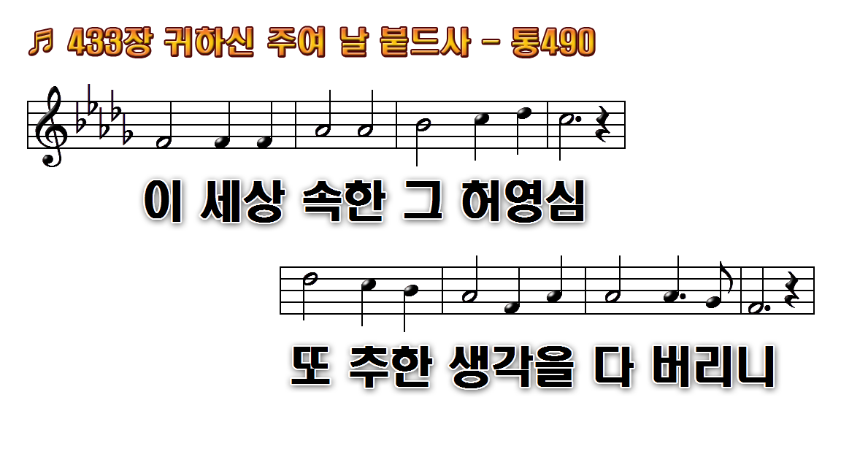
1.귀하신 주여 날 붙드사 주께로
2.봉헌할 물건 나 없어도 날마다
3.간악한 마귀 날 꾀어도 주
4.이 세상 내가 살 동안에

Slide 9
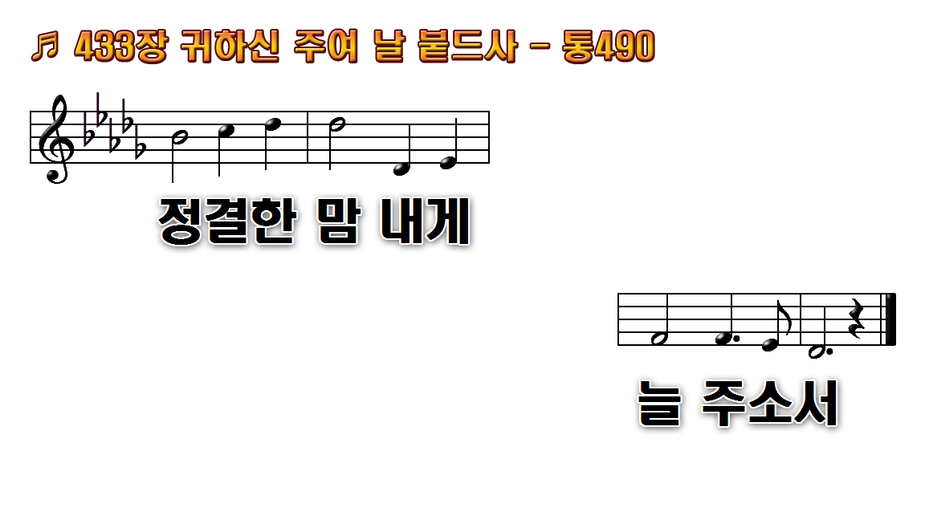
1.귀하신 주여 날 붙드사 주께로
2.봉헌할 물건 나 없어도 날마다
3.간악한 마귀 날 꾀어도 주
4.이 세상 내가 살 동안에

Slide 10
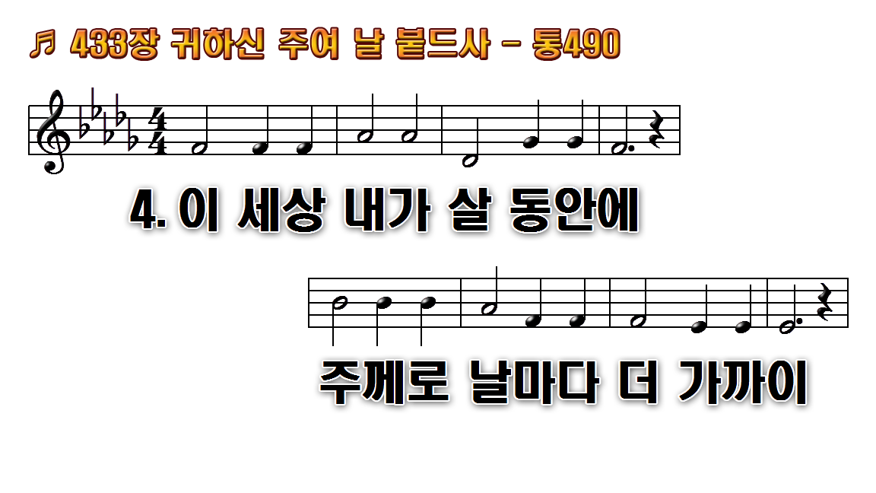
1.귀하신 주여 날 붙드사 주께로
2.봉헌할 물건 나 없어도 날마다
3.간악한 마귀 날 꾀어도 주
4.이 세상 내가 살 동안에

Slide 11
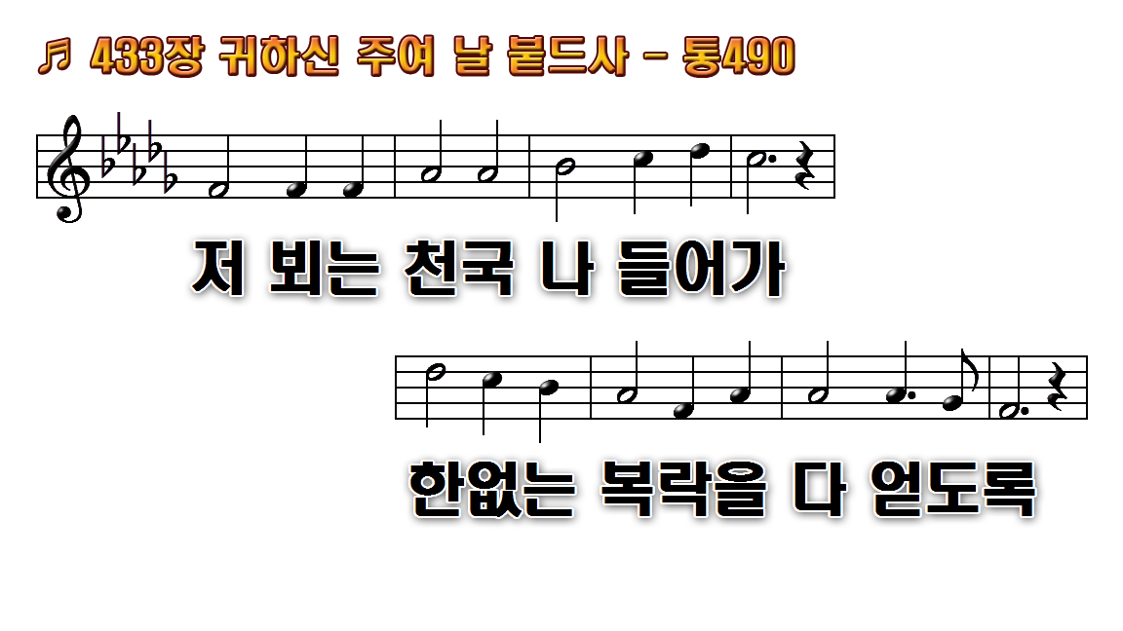
1.귀하신 주여 날 붙드사 주께로
2.봉헌할 물건 나 없어도 날마다
3.간악한 마귀 날 꾀어도 주
4.이 세상 내가 살 동안에

Slide 12
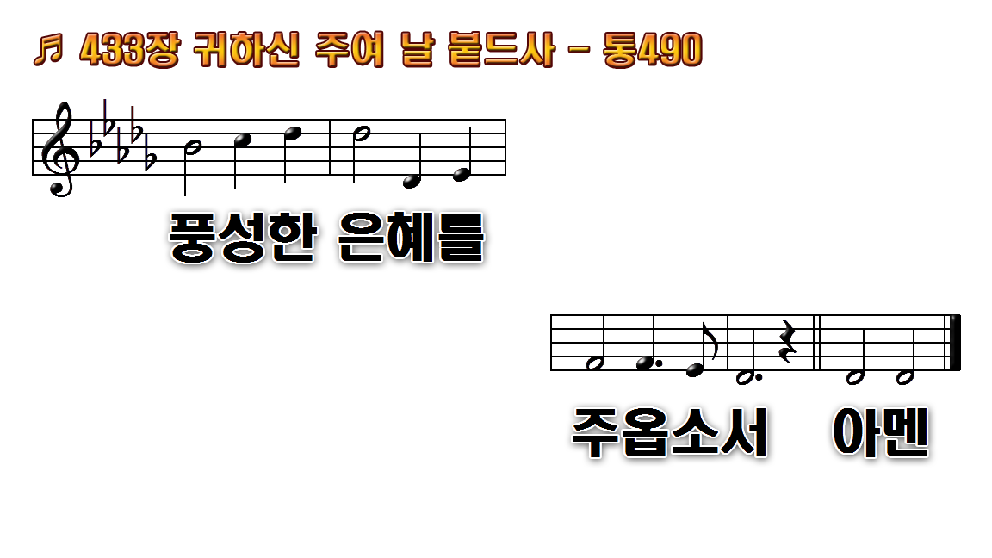
1.귀하신 주여 날 붙드사 주께로
2.봉헌할 물건 나 없어도 날마다
3.간악한 마귀 날 꾀어도 주
4.이 세상 내가 살 동안에

Slide 13

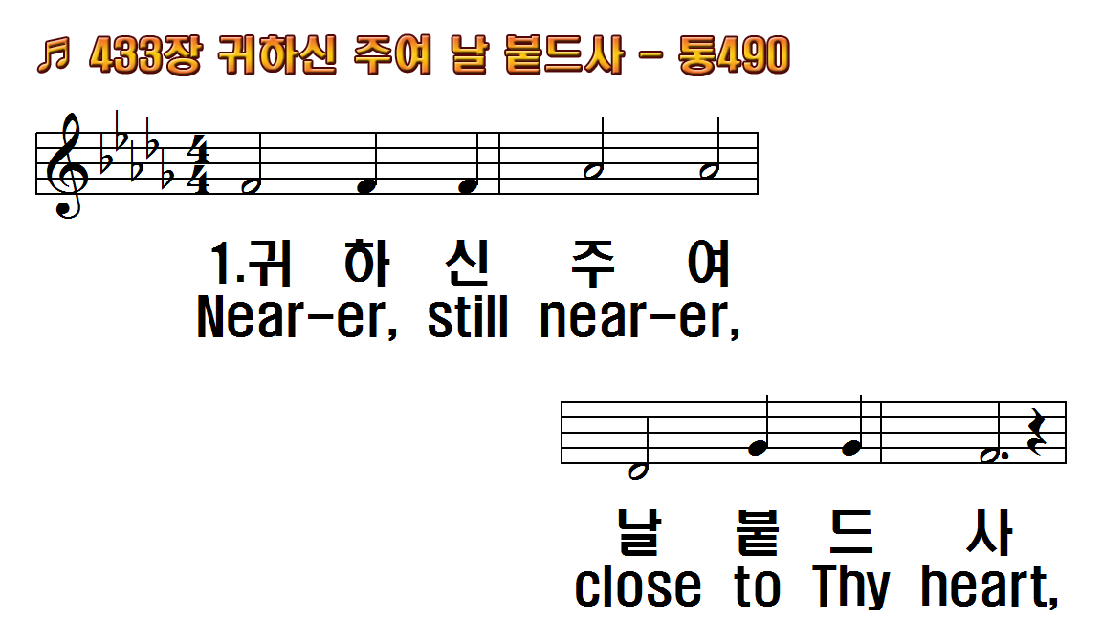
1.귀하신 주여 날 붙드사
2.봉헌할 물건 나 없어도
3.간악한 마귀 날 꾀어도
4.이 세상 내가 살 동안에
1.Nearer, still nearer, close to
2.Nearer, still nearer, nothing I
3.Nearer, still nearer, Lord, to
4.Nearer, still nearer, while life

Slide 14
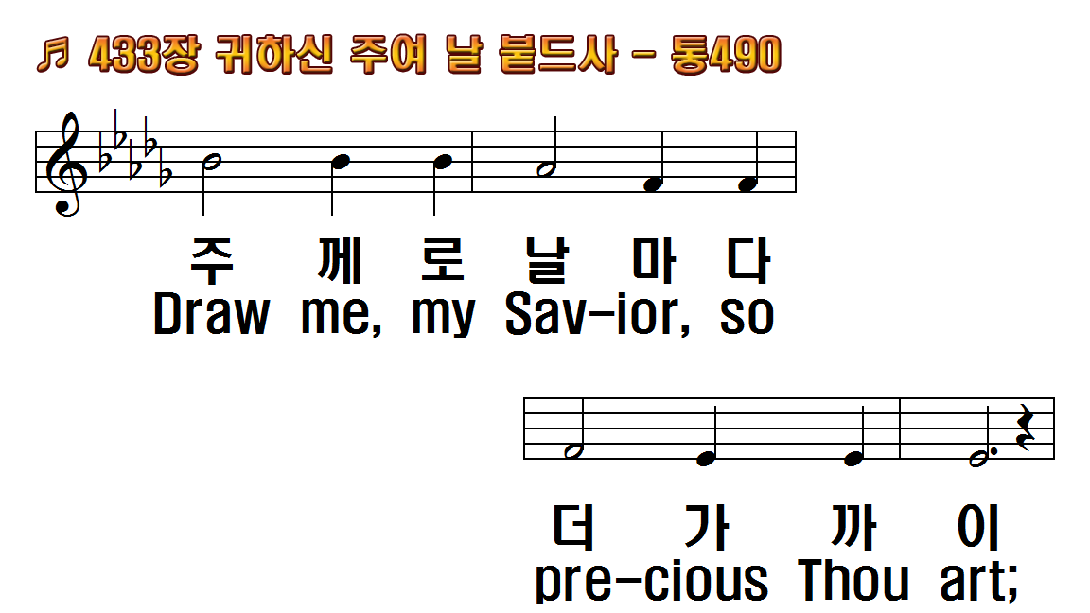
1.귀하신 주여 날 붙드사
2.봉헌할 물건 나 없어도
3.간악한 마귀 날 꾀어도
4.이 세상 내가 살 동안에
1.Nearer, still nearer, close to
2.Nearer, still nearer, nothing I
3.Nearer, still nearer, Lord, to
4.Nearer, still nearer, while life

Slide 15
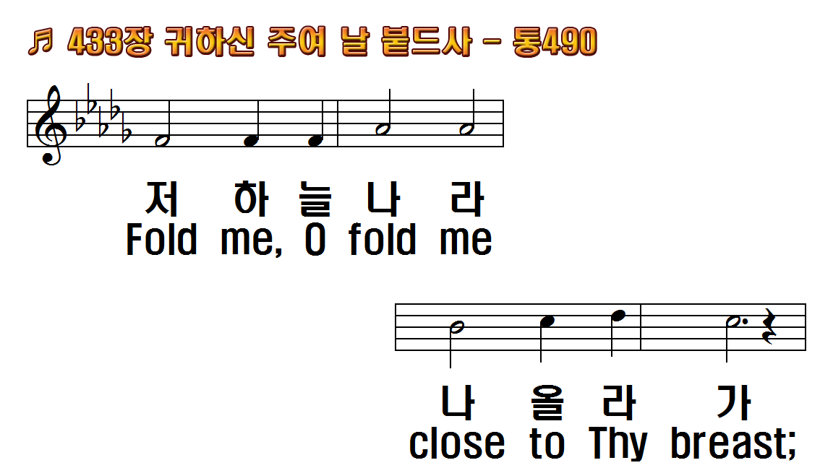
1.귀하신 주여 날 붙드사
2.봉헌할 물건 나 없어도
3.간악한 마귀 날 꾀어도
4.이 세상 내가 살 동안에
1.Nearer, still nearer, close to
2.Nearer, still nearer, nothing I
3.Nearer, still nearer, Lord, to
4.Nearer, still nearer, while life

Slide 16
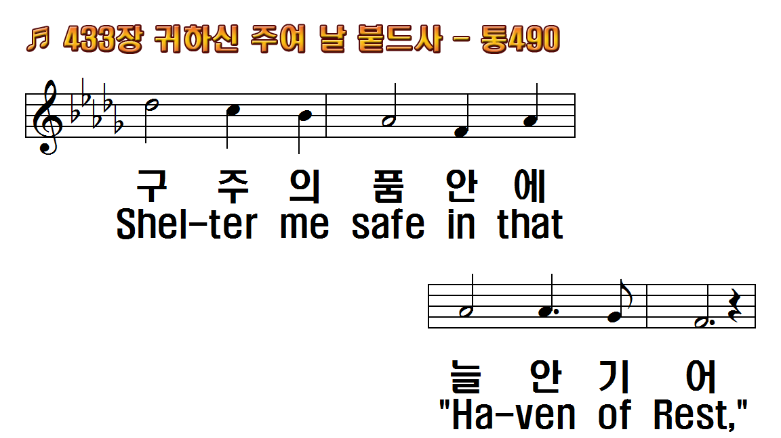
1.귀하신 주여 날 붙드사
2.봉헌할 물건 나 없어도
3.간악한 마귀 날 꾀어도
4.이 세상 내가 살 동안에
1.Nearer, still nearer, close to
2.Nearer, still nearer, nothing I
3.Nearer, still nearer, Lord, to
4.Nearer, still nearer, while life

Slide 17
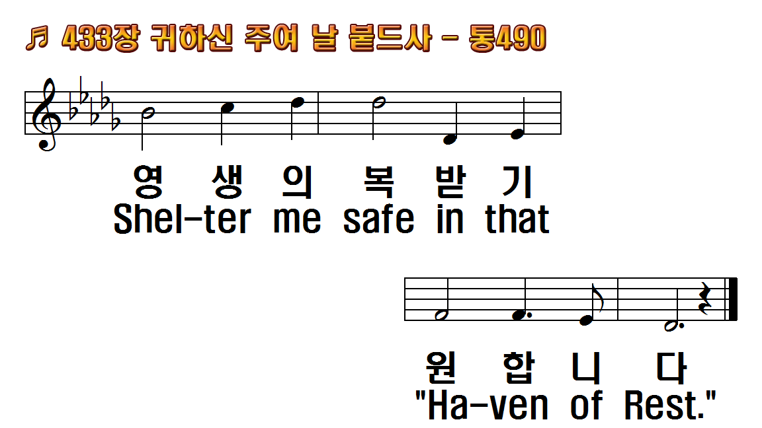
1.귀하신 주여 날 붙드사
2.봉헌할 물건 나 없어도
3.간악한 마귀 날 꾀어도
4.이 세상 내가 살 동안에
1.Nearer, still nearer, close to
2.Nearer, still nearer, nothing I
3.Nearer, still nearer, Lord, to
4.Nearer, still nearer, while life

Slide 18
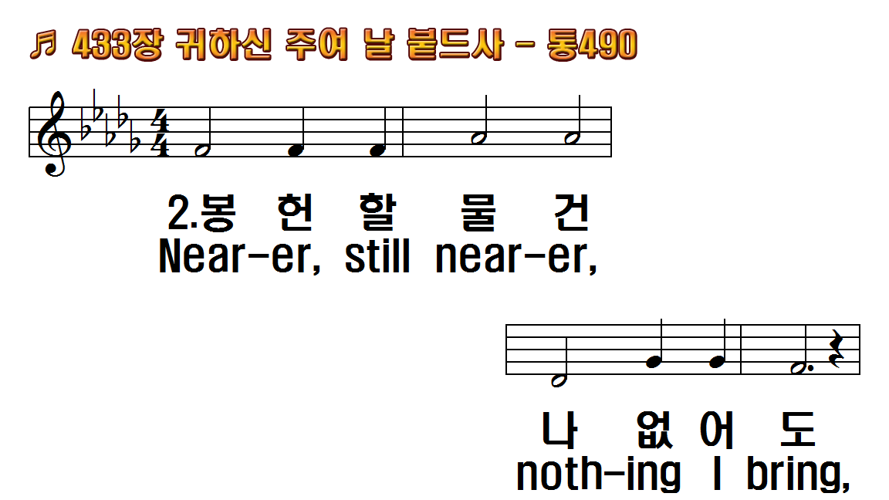
1.귀하신 주여 날 붙드사
2.봉헌할 물건 나 없어도
3.간악한 마귀 날 꾀어도
4.이 세상 내가 살 동안에
1.Nearer, still nearer, close to
2.Nearer, still nearer, nothing I
3.Nearer, still nearer, Lord, to
4.Nearer, still nearer, while life

Slide 19
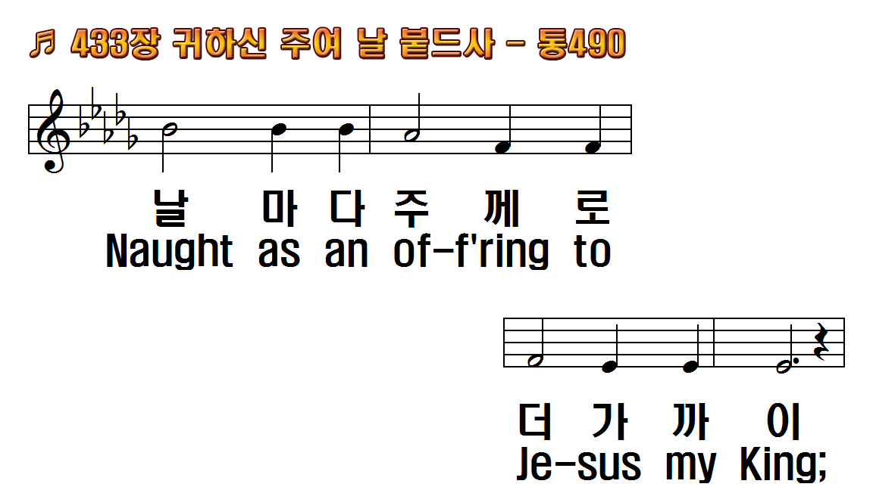
1.귀하신 주여 날 붙드사
2.봉헌할 물건 나 없어도
3.간악한 마귀 날 꾀어도
4.이 세상 내가 살 동안에
1.Nearer, still nearer, close to
2.Nearer, still nearer, nothing I
3.Nearer, still nearer, Lord, to
4.Nearer, still nearer, while life

Slide 20
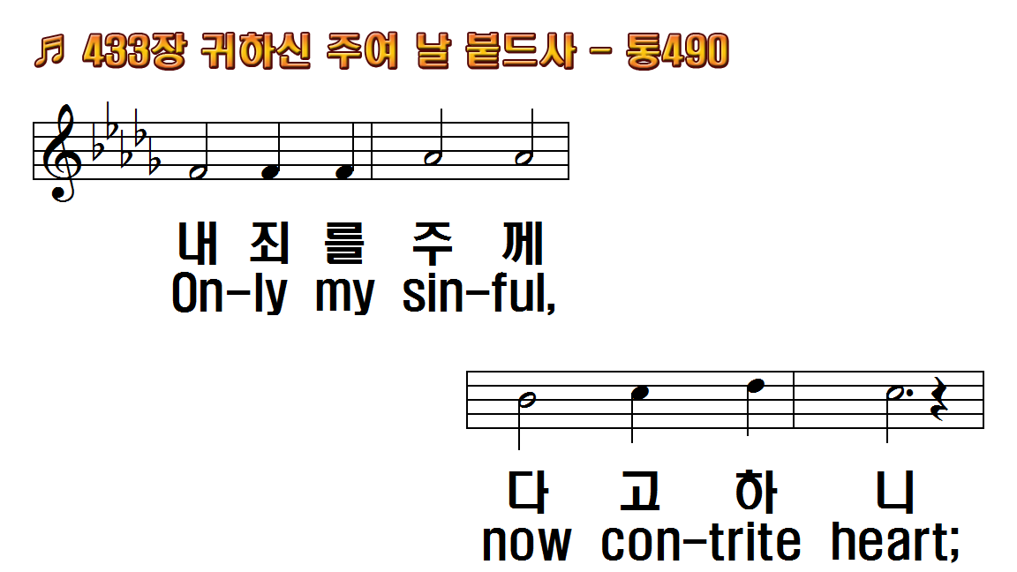
1.귀하신 주여 날 붙드사
2.봉헌할 물건 나 없어도
3.간악한 마귀 날 꾀어도
4.이 세상 내가 살 동안에
1.Nearer, still nearer, close to
2.Nearer, still nearer, nothing I
3.Nearer, still nearer, Lord, to
4.Nearer, still nearer, while life

Slide 21
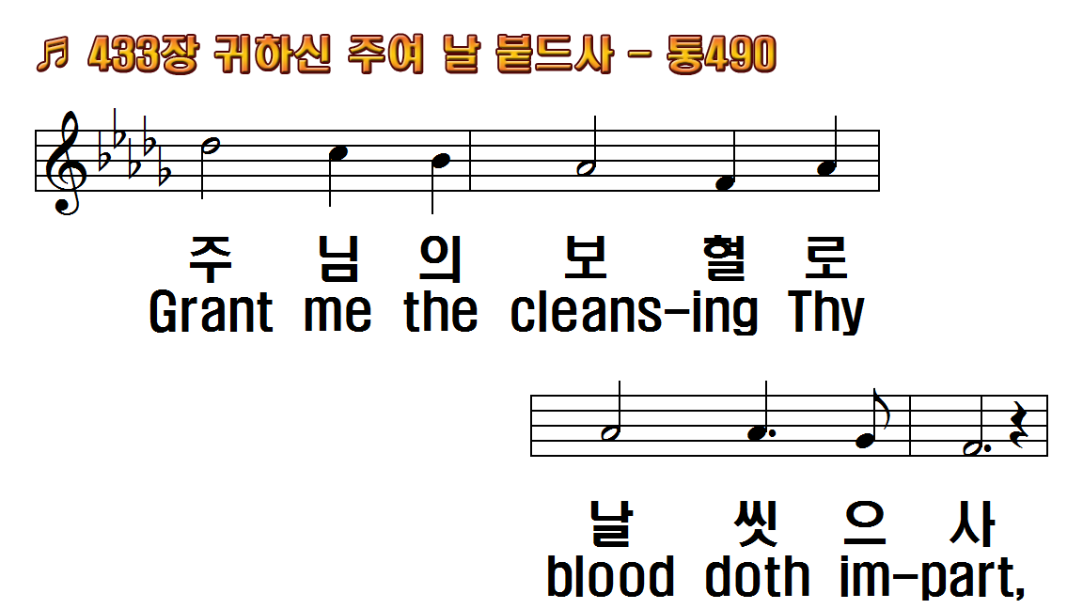
1.귀하신 주여 날 붙드사
2.봉헌할 물건 나 없어도
3.간악한 마귀 날 꾀어도
4.이 세상 내가 살 동안에
1.Nearer, still nearer, close to
2.Nearer, still nearer, nothing I
3.Nearer, still nearer, Lord, to
4.Nearer, still nearer, while life

Slide 22
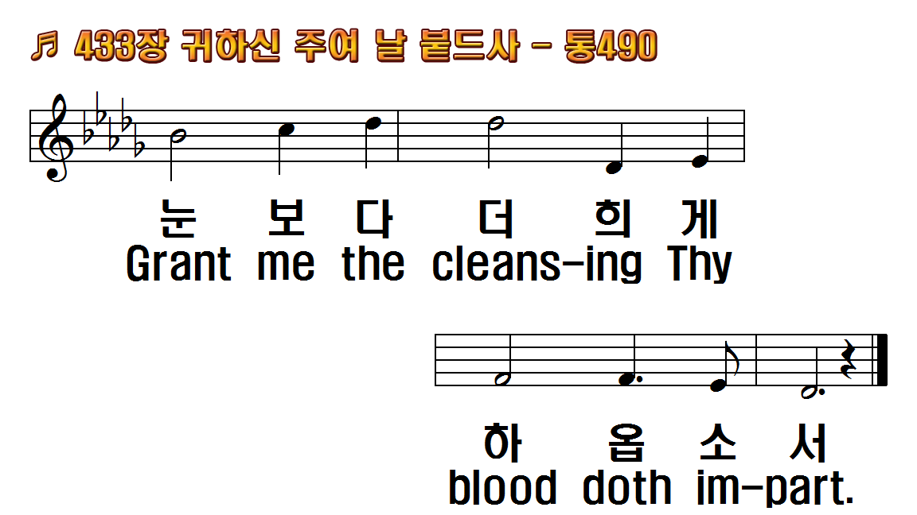
1.귀하신 주여 날 붙드사
2.봉헌할 물건 나 없어도
3.간악한 마귀 날 꾀어도
4.이 세상 내가 살 동안에
1.Nearer, still nearer, close to
2.Nearer, still nearer, nothing I
3.Nearer, still nearer, Lord, to
4.Nearer, still nearer, while life

Slide 23
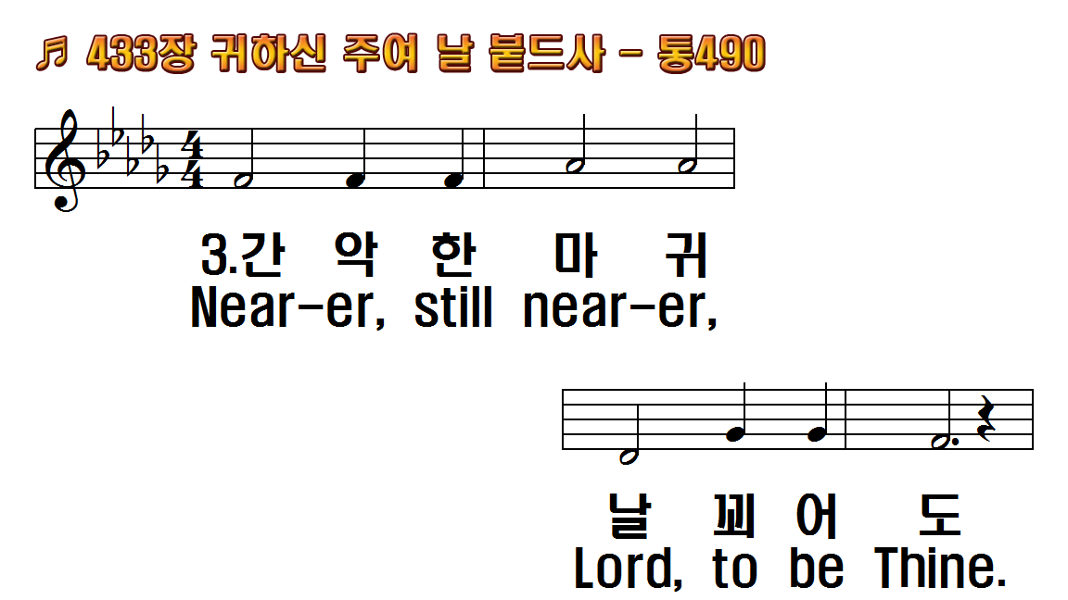
1.귀하신 주여 날 붙드사
2.봉헌할 물건 나 없어도
3.간악한 마귀 날 꾀어도
4.이 세상 내가 살 동안에
1.Nearer, still nearer, close to
2.Nearer, still nearer, nothing I
3.Nearer, still nearer, Lord, to
4.Nearer, still nearer, while life

Slide 24
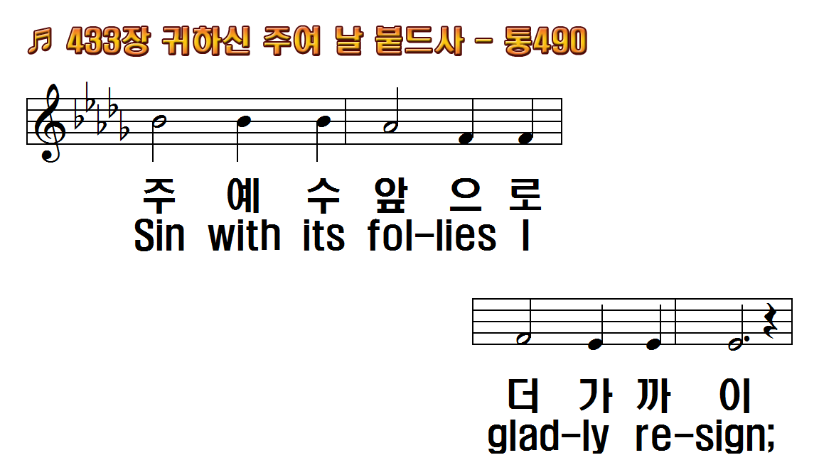
1.귀하신 주여 날 붙드사
2.봉헌할 물건 나 없어도
3.간악한 마귀 날 꾀어도
4.이 세상 내가 살 동안에
1.Nearer, still nearer, close to
2.Nearer, still nearer, nothing I
3.Nearer, still nearer, Lord, to
4.Nearer, still nearer, while life

Slide 25
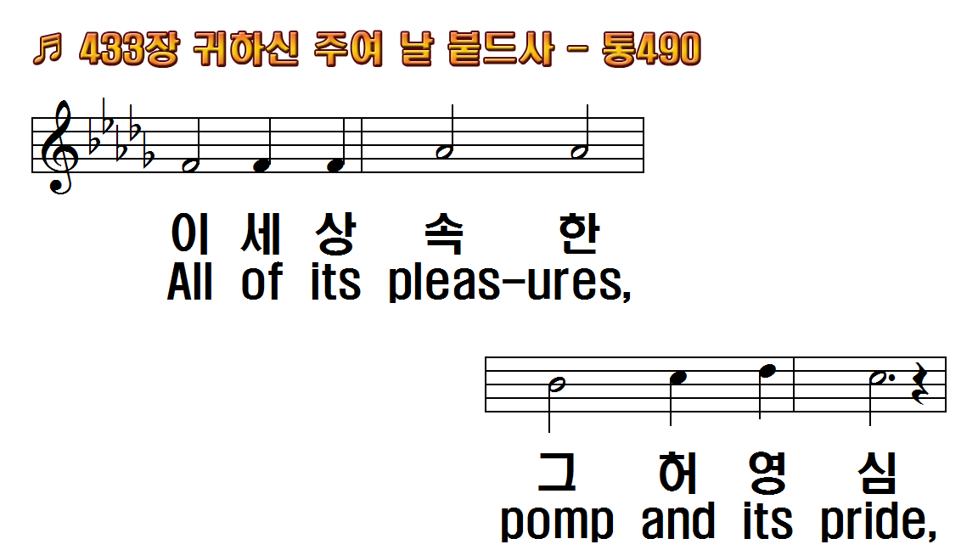
1.귀하신 주여 날 붙드사
2.봉헌할 물건 나 없어도
3.간악한 마귀 날 꾀어도
4.이 세상 내가 살 동안에
1.Nearer, still nearer, close to
2.Nearer, still nearer, nothing I
3.Nearer, still nearer, Lord, to
4.Nearer, still nearer, while life

Slide 26
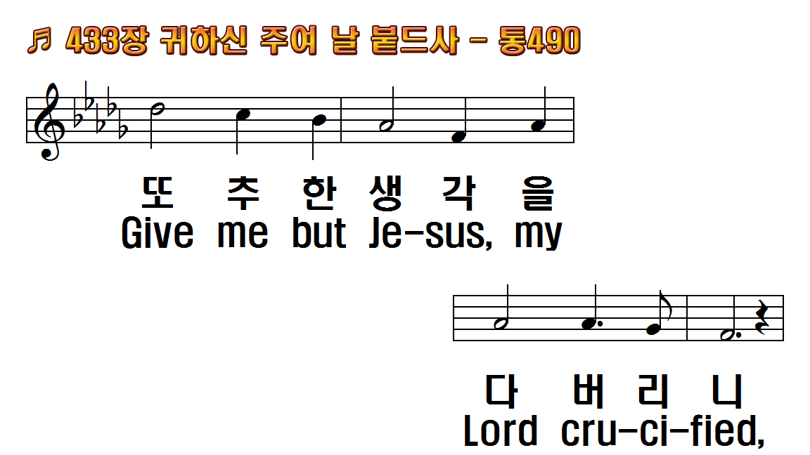
1.귀하신 주여 날 붙드사
2.봉헌할 물건 나 없어도
3.간악한 마귀 날 꾀어도
4.이 세상 내가 살 동안에
1.Nearer, still nearer, close to
2.Nearer, still nearer, nothing I
3.Nearer, still nearer, Lord, to
4.Nearer, still nearer, while life

Slide 27
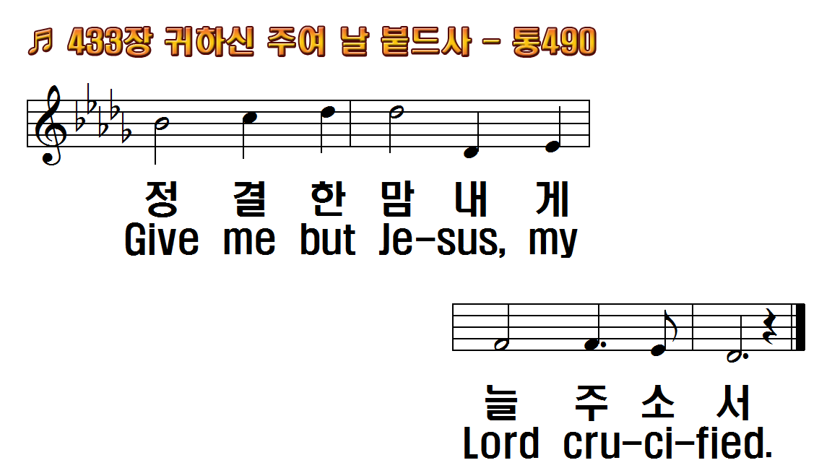
1.귀하신 주여 날 붙드사
2.봉헌할 물건 나 없어도
3.간악한 마귀 날 꾀어도
4.이 세상 내가 살 동안에
1.Nearer, still nearer, close to
2.Nearer, still nearer, nothing I
3.Nearer, still nearer, Lord, to
4.Nearer, still nearer, while life

Slide 28
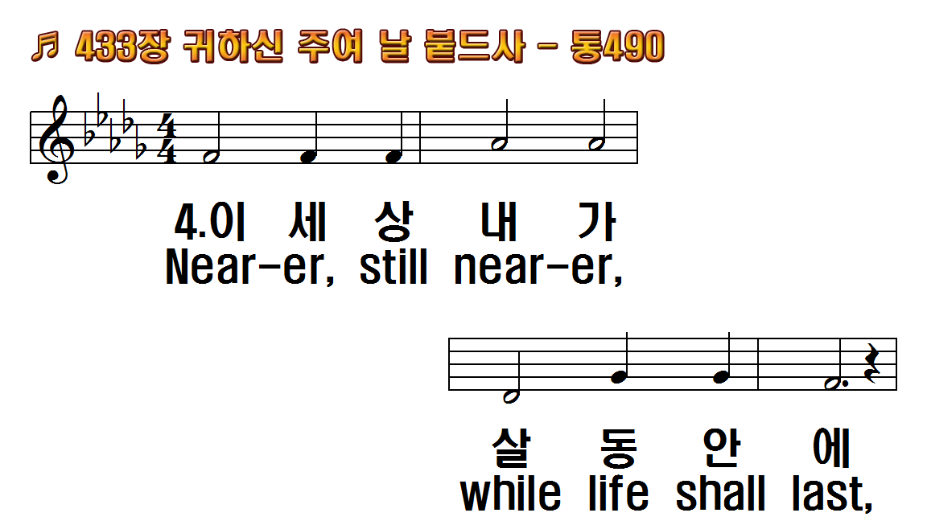
1.귀하신 주여 날 붙드사
2.봉헌할 물건 나 없어도
3.간악한 마귀 날 꾀어도
4.이 세상 내가 살 동안에
1.Nearer, still nearer, close to
2.Nearer, still nearer, nothing I
3.Nearer, still nearer, Lord, to
4.Nearer, still nearer, while life

Slide 29
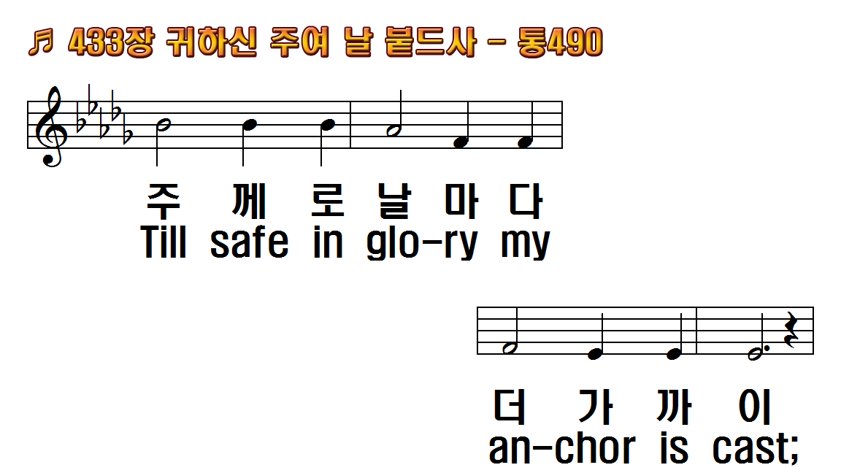
1.귀하신 주여 날 붙드사
2.봉헌할 물건 나 없어도
3.간악한 마귀 날 꾀어도
4.이 세상 내가 살 동안에
1.Nearer, still nearer, close to
2.Nearer, still nearer, nothing I
3.Nearer, still nearer, Lord, to
4.Nearer, still nearer, while life

Slide 30
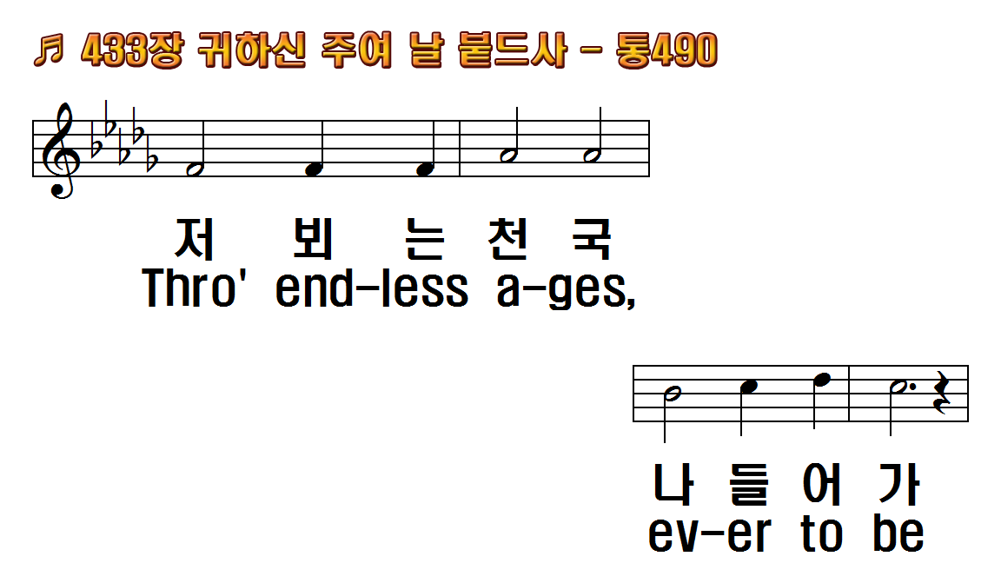
1.귀하신 주여 날 붙드사
2.봉헌할 물건 나 없어도
3.간악한 마귀 날 꾀어도
4.이 세상 내가 살 동안에
1.Nearer, still nearer, close to
2.Nearer, still nearer, nothing I
3.Nearer, still nearer, Lord, to
4.Nearer, still nearer, while life

Slide 31
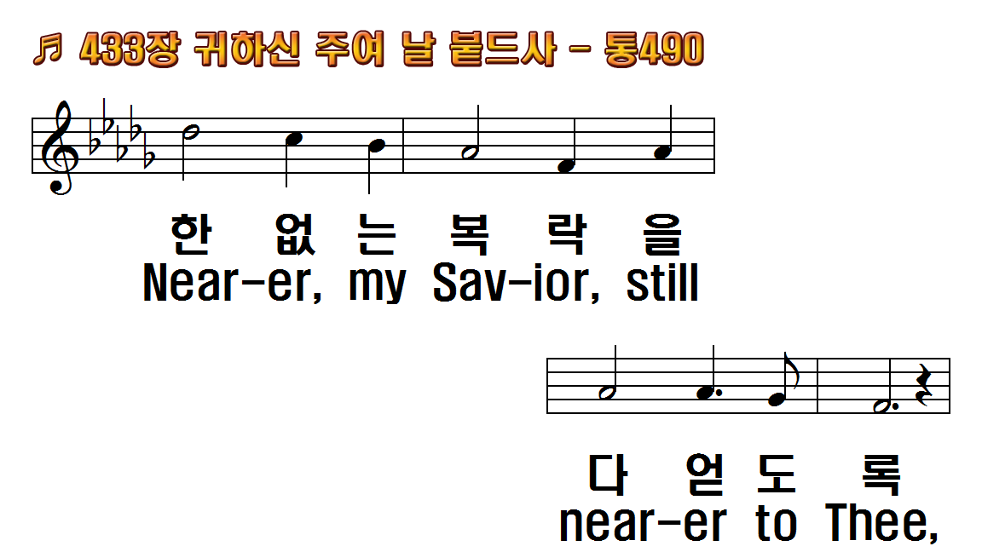
1.귀하신 주여 날 붙드사
2.봉헌할 물건 나 없어도
3.간악한 마귀 날 꾀어도
4.이 세상 내가 살 동안에
1.Nearer, still nearer, close to
2.Nearer, still nearer, nothing I
3.Nearer, still nearer, Lord, to
4.Nearer, still nearer, while life

Slide 32
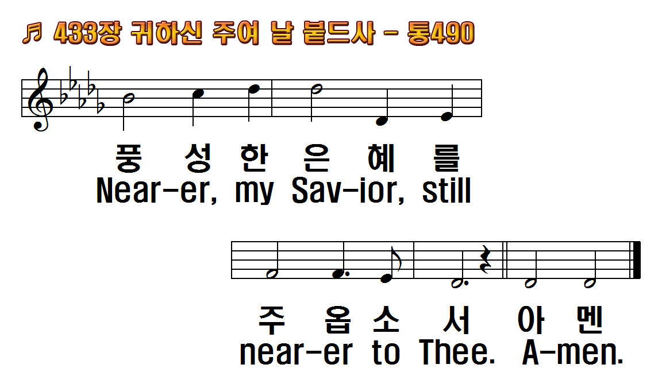
1.귀하신 주여 날 붙드사
2.봉헌할 물건 나 없어도
3.간악한 마귀 날 꾀어도
4.이 세상 내가 살 동안에
1.Nearer, still nearer, close to
2.Nearer, still nearer, nothing I
3.Nearer, still nearer, Lord, to
4.Nearer, still nearer, while life

